Slide 1
宅基地及地上房屋建设审批及不动产登记
登记复核科 陈小波

Slide 2
目录 一、宅基地的基本概念及相关管理规定 二、宅基地及地上房屋建设审批流程 三、宅基地及地上房屋不动产登记 四、登记疑难案件分享

Slide 3
一、宅基地的基本概念及相关管理规定

Slide 4
什么是宅基地
农村宅基地是农村村民用于建造住宅及其附属设施的集体建设用地，包括住房、附属设施用房和庭院等用地，不包括与宅基地相连的农业生产性用地、农户超出宅基地范围占用的空闲地等土地。

Slide 5
宅基地审批及权属登记涉及的相关法律规范
一、法律：《中华人民共和国土地管理法》、《民法典》
二、行政法规：《不动产登记暂行条例》、《土地管理法实施条例》
三、部门规章及地方性法规：《不动产登记暂行条例实施细则》、《不动产登记操作规范》、《重庆市土地房屋权属登记条例》
四、规范性文件：《关于进一步加快宅基地和集体建设用地使用权确权登记发证有关问题的通知》（国土资发[2016]191号）、《重庆市渝北区农村宅基地审批管理办法（试行）》（渝北府发[2020]35号）

Slide 6
宅基地的基本特征
1、集体所有 2、成员使用
3、一户一宅 4、限定面积
5、无偿取得 6、长期占有
7、规划管控 8、内部流传

Slide 7
宅基地上房屋与商品房的区别
1、土地性质不同
农房建设占用集体所有土地，商品房则占用国有建设用地。
2、取得方式不同
农房只允许符合条件的农村集体经济组织成员申请宅基地进行建设，商品房是由具有房地产开发资质的企业取得国有建设用地开发建设。
3、土地使用年限不同
现行法律和政策没有具体规定农村宅基地使用权期限；商品住房用地的土地使用年限一般是70年，土地使用权期限届满的，自动续期。
4、交易条件不同
农房只能在本集体经济组织内部经批准后交易给符合宅基地分配资格的成员；商品房可以在市场上出售、租赁和抵押，交易自由。

Slide 8
二、宅基地及地上房屋建设审批流程

Slide 9
渝北区宅基地及房屋建设面积标准
渝北区农村宅基地用地标准为每人不超出25㎡、房屋建筑面积标准为每人不超出75㎡，3人以下户按3人计算，4人户按4人计算，5人以上户按5人计算。楼层原则上不得超过三层，建筑高度不得超过12米。

Slide 10
申请宅基地的资格
申请人资格正面清单：
1、家庭在集体经济组织拥有承包地，长期在集体经济组织生产、生活并实际居住，集体经济组织认定其为集体经济组织成员，户口一直登记在农村集体经济组织的常住人员。
2、因法定婚姻、法定收养、自然出生、政策性移民将户口登记在农村集体经济组织的人员。
3、因被大中专院校录取将户口从农村集体经济组织迁入就读学校，且建设住宅申请之日尚未毕业的在校大中专学生（含连续就读的硕士、博士研究生）。

Slide 11
申请宅基地的资格
申请人资格正面清单：
4、因应征入伍将户口从农村集体经济组织注销，建设住宅申请之日正在服役的义务兵和服现役不满12年且不符合安排工作、退休安置、国家供养安置条件的士官。
5、因服刑将户口从农村集体经济组织注销，且建住宅申请之日户口尚未登记的人员。

Slide 12
申请宅基地的资格
申请人资格负面清单：
1、宅基地面积已经达到或超过规定限额标准的。
2、将原住宅出卖、出租、赠与的。
3、已享受征地住房统建安置、住房货币安置的人员。
4、已享受户籍制度改革政策退出宅基地的人员。
5、已通过复垦政策退出宅基地的人员。

Slide 13
宅基地及地上房屋建设的类型及审批程序
1、无房新建
2、迁建
3、原址改建
4、扩建

Slide 14
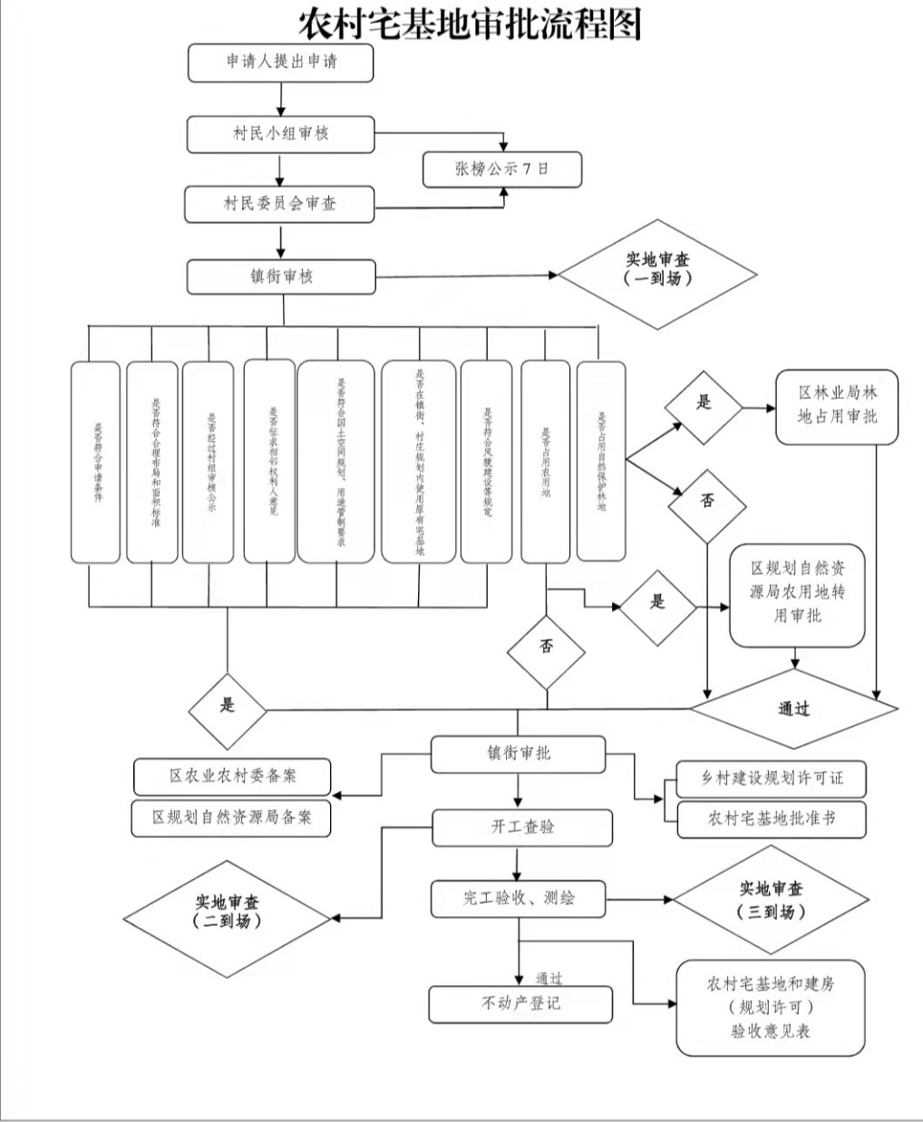

Slide 15
三、宅基地及地上房屋不动产登记

Slide 16
宅基地及地上房屋不动产登记
一、登记类型
1、首次登记、
2、转移登记、
3、变更登记、
4、注销登记
二、与城镇房屋权属登记的区别
1、首次登记是否需要公告 2、申请人身份是否有限制 3、收取要件不同
三、审核要点
1、一户一宅，2、集体经济组织成员身份，3、例外情形

Slide 17
农房验收、测绘、权籍调查及首次登记办证流程
为深入贯彻以人民为中心的思想，2021年4月，我中心联合区规资局、区农委对我区农村房屋验收、测绘、权籍调查及登记办证流程进行了优化统一。统一后的具体流程如下：

Slide 18
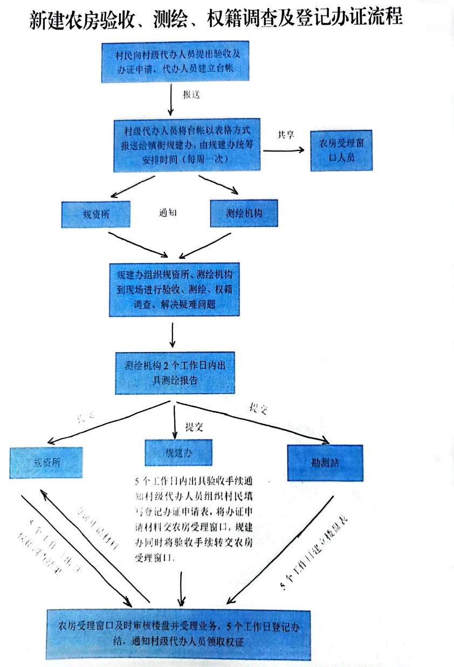

Slide 19
宅基地及地上房屋建设审批、权属登记村级代办
2020年4月13日我中心联合区规划自然资源局、区住房城乡建设委员会、区农业农村委联合制定了《渝北区农村村民住宅建设审批、权属登记村级代办工作方案》，方案明确由村委会工作人员代为村民办理农房建设规划许可、用地批准及权属登记等相关事项

Slide 20
四、登记疑难案件分享

Slide 21
农房登记疑难案件
一、农村宅基地能否继承？

Slide 22
案例一：王某早年因读书和工作，户口迁出农村并取得了城镇户籍。王某父母为农业户口，并在村里有宅基地一处。王某成家后，便把父母从农村老家接到城里一起生活。十几年过去了，老家宅基地上的房子因建盖久远，再加上长期无人居住、年久失修，均已倒塌灭失。如果王某父母去世，王某可否继承老家的宅基地使用权？
案例二：李某离开农村进城打工并在城镇就业，取得了城镇户籍。李某的父母为农业户口，在村里有宅基地一处。时间一长，李某父母在老家的房子也因建盖久远，存在倒塌隐患。为此，李某父母和李某共同出资，并经相关部门审批，将老家房屋重新进行了改扩建并办理了权属登记。如果李某父母去世，李某可否继承老家的宅基地使用权？

Slide 23
法律依据：自然资源部在《对十三届全国人大三次会议第3226号建议的答复》中明确：“根据《继承法》规定，被继承人的房屋作为其遗产由继承人继承，按照房地一体原则，继承人继承取得房屋所有权和宅基地使用权，农村宅基地不能被单独继承。”因此，在上面提到的两个案例中，王某因老家宅基地上的房屋均已灭失，故其不能单独就宅基地予以继承。而李某老家的宅基地上仍有房屋，故其可根据相关法律规定继承该房屋的所有权和宅基地使用权。

Slide 24
登记疑难案件
二、村民购买村小学校舍能否办证？

Slide 25
案例：某村小学于1961年在某村集体土地上修建了校舍，1980该村小被镇中心小学合并，合并后该小学未再进行招生。1989年该村村委会将该小学的校舍分别卖给该村曾某等三家农户。经现场测绘，其中曾某购买的校舍，占地面积67.24平方米，土木结构、一层；周某购买的校舍，占地面积63.84平方米，土木结构，一层；胡某购买的校舍，占地面积110.28平方米，建筑面积152.94平方米，土木结构，二层。经查询档案，村委会卖给此三户的校舍从未办理过权属登记。现以上三户农户申请办理其购买校舍的产权证，能否办理？

Slide 26
法律依据：依据《不动产登记暂行条例实施细则》第二十四条的规定，未办理不动产首次登记的，不得办理不动产其他类型登记。该村小学的校舍未办理过首次登记，另外，根据现行法律的规定，村民个人不能取得集体建设用地使用权，因此，不能为曾某、周某、胡某办理该校舍的转移登记。

Slide 27
农房登记疑难案件
三、农房部分垮塌后能否办证？

Slide 28
案例：某村村民伍某，在该村有农房一幢，土木一层，办理了集体土地使用证和农村房屋产权证。该房屋因长期无人居住，房盖已全部垮塌，现房盖系用彩钢棚搭建；墙体部分垮塌，现垮塌部分墙体系用木板维护。现伍某将该房屋赠与给同村村民刘某，刘某要求办理该房屋的产权证，能否办理？

Slide 29
法律依据：房屋办理转移登记本来未要求做权籍调查，但农房具有其特殊性，在实际操作过程中，农房办理转移登记时发现房屋现状与权证记载不一致时规资所都进行了权籍调查。权籍调查时发现伍某房屋的面积、结构与集体土地使用证和农村房屋产权证记载的面积、结构不符，且该房屋的剩余部分系彩钢、木板等搭建，不符合《重庆市房屋面积测算实施细则》的规定，该实施细则规定：计算建筑面积的房屋应是永久性结构的建筑，活动房屋、临时房屋、简易房屋等不能计算房屋面积。因此，伍某申请要求办理该房屋转移登记的请求不符合办理条件。只有在剩余房屋符合不动产登记单元的情况下才能办理登记或者房屋取得合法改建手续进行改建后再办理登记。

Slide 30
感谢聆听

